Slide 1

CEN429 Güvenli Programlama · Hafta 16
Final Dönemi: Quiz-2
CEN429 Güvenli Programlama — Hafta 16
Dr. Öğr. Üyesi Uğur CORUH · 04–17.01.2027
RTEÜ Bilgisayar Mühendisliği · 2026-2027 Güz
Notes:
Quiz-2 dönemi: 9-14. haftaların kavramlarını tekrar ediyoruz; bu sunum çalışma rehberidir.

Slide 2
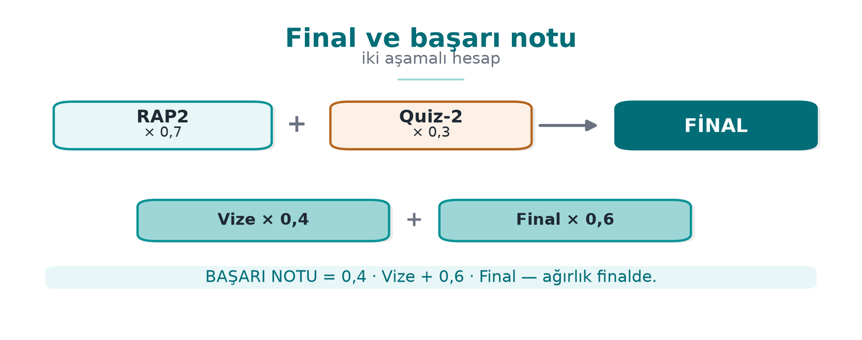
CEN429 Güvenli Programlama · Hafta 16
Final ve başarı notu — şema
RTEÜ Bilgisayar Mühendisliği · 2026-2027 Güz
2

Slide 3
CEN429 Güvenli Programlama · Hafta 16
Quiz-2: ne, ne zaman?
• Kapsam: 9–14. haftalar · finalin %30'u
• Tarih, saat, yer, süre, biçim: ders sınıfında
• En iyi hazırlık: Kendini sınama soruları · 10. hafta OpenSSL adımları · 13. hafta uyum matrisi
RTEÜ Bilgisayar Mühendisliği · 2026-2027 Güz
3

Slide 4
CEN429 Güvenli Programlama · Hafta 16
Konu haritası
Hafta | Odak
9 | Gizlemenin amacı, maliyeti, ölçülmesi (güç, dayanıklılık, maliyet)
10 | Güvenlik düzeyi · kip ve dolgu · HMAC, EtM, yeniden oynatma · OAEP/PSS, Ed25519/X25519 · imza · DH · PKI, X.509 · CRL/OCSP · PKCS#11
11 | Beyaz/kara kutu modelleri · whitebox'ın katmanlı savunmadaki yeri ve sınırları
12 | 13 adım · gereksinim şablonu · bulgu–aksiyon · etki analizi · delta değerlendirme
13 | İyi gereksinim · uyum matrisi · devredilenler · CC, EAL · FIPS 140-3 · ETSI, EMVCo, PCI, MASVS
14 | Çeşitlendirmenin amacı · maliyet ve etkinlik ölçümü
RTEÜ Bilgisayar Mühendisliği · 2026-2027 Güz
4

Slide 5
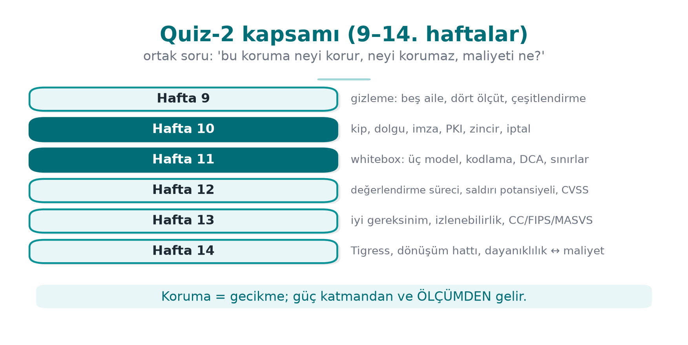
CEN429 Güvenli Programlama · Hafta 16
Quiz-2 kapsamı — şema
RTEÜ Bilgisayar Mühendisliği · 2026-2027 Güz
5

Slide 6
CEN429 Güvenli Programlama · Hafta 16
Sık karıştırılanlar
A | B | Fark
CBC | GCM | Gizlilik + dolgu · AEAD, dolgu yok
OAEP | PSS | Şifreleme · imza
Ed25519 | X25519 | İmza · anahtar anlaşması
CN | SAN | Ad denetimi SAN'a
CRL | OCSP | Liste · anlık sorgu
ST | PP | Ürün hedefi · ürün sınıfı seti
EAL | Saldırı potansiyeli | Derinlik · saldırganın kaynağı
Karşılandı | Devredildi | Ürün karşılar · başka taraf (kime, neden, nasıl)
Etki analizi | Delta değerlendirme | Belgeler · yalnız değişeni değerlendirir
RTEÜ Bilgisayar Mühendisliği · 2026-2027 Güz
6

Slide 7
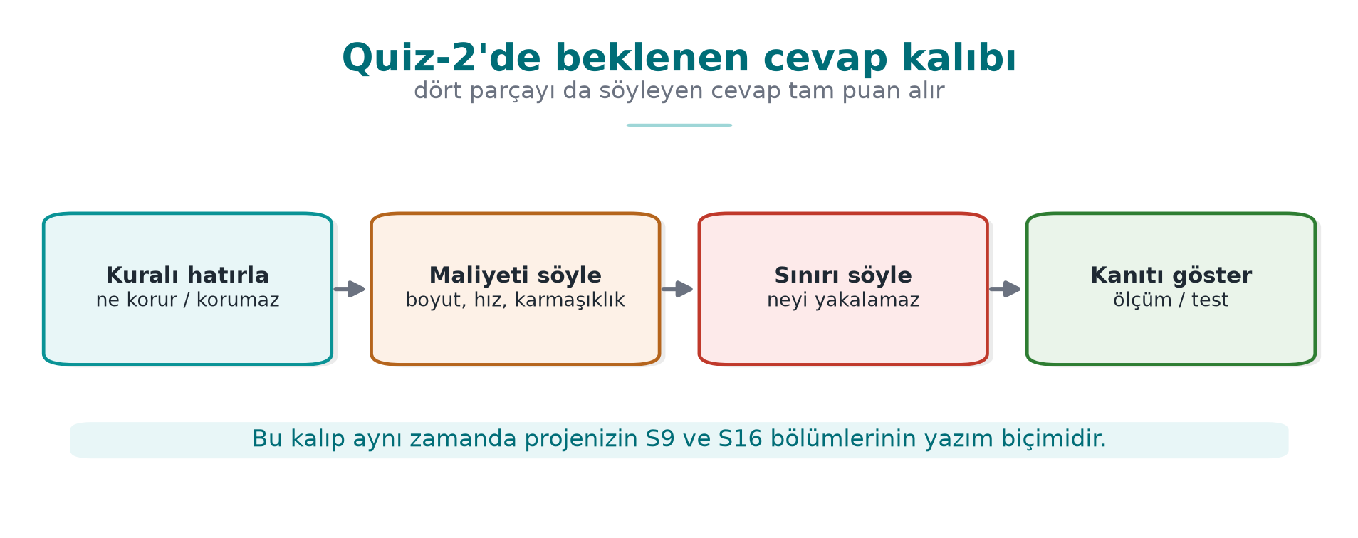
CEN429 Güvenli Programlama · Hafta 16
Cevap kalıbı — şema
RTEÜ Bilgisayar Mühendisliği · 2026-2027 Güz
7

Slide 8
CEN429 Güvenli Programlama · Hafta 16
Örnek sorular (10. hafta)
1. RSA-2048 + AES-256: güvenlik düzeyi?
2. "Dolgu geçersiz" ile "MAC geçersiz" ayrı iletiler: risk?
3. if (EVP_DigestVerify(...)) neden hatalı?
4. verify ara sertifika olmadan neden başarısız?
5. OCSP'ye ulaşamayınca kabul: hangi örüntü?
6. Kimliksiz DH'ye karşı ne yapılır?
RTEÜ Bilgisayar Mühendisliği · 2026-2027 Güz
8
Notes:
1) ~112 bit; RSA-3072 ya da X25519. 2) Dolgu kâhini; tek hata, AEAD. 3) Negatif hata geçerli sayılır; == 1 ve sürüm imzalı olmalı. 4) Zincir köke ulaşmıyor. 5) Fail-open; Must-Staple, kısa ömür. 6) İmzalı DH, CertificateVerify.

Slide 9
CEN429 Güvenli Programlama · Hafta 16
Örnek sorular (12–13. haftalar)
1. TOE neden benzersiz tanımlanır?
2. Etki analizi ile delta değerlendirme ilişkisi?
3. "Uygulama güvenli olmalıdır" nasıl düzeltilir?
4. Kanıtsız "karşılandı" ne anlama gelir?
5. Kütüphane güvenli güncellemeyi karşılayamıyorsa?
6. EAL4+ her zaman EAL2'den güvenli mi?
7. FIPS doğrulanmış kütüphane = uygulama FIPS uyumlu mu?
RTEÜ Bilgisayar Mühendisliği · 2026-2027 Güz
9
Notes:
Cevaplar 16. hafta sayfasında açılır kutularda.

Slide 10
CEN429 Güvenli Programlama · Hafta 16
İyi şanslar
• Cevapları 16. hafta sayfasında
• Kılavuzunuz bir portfolyo öğesidir (gizli bilgi içermediğinden emin olun)
RTEÜ Bilgisayar Mühendisliği · 2026-2027 Güz
10

Slide 11
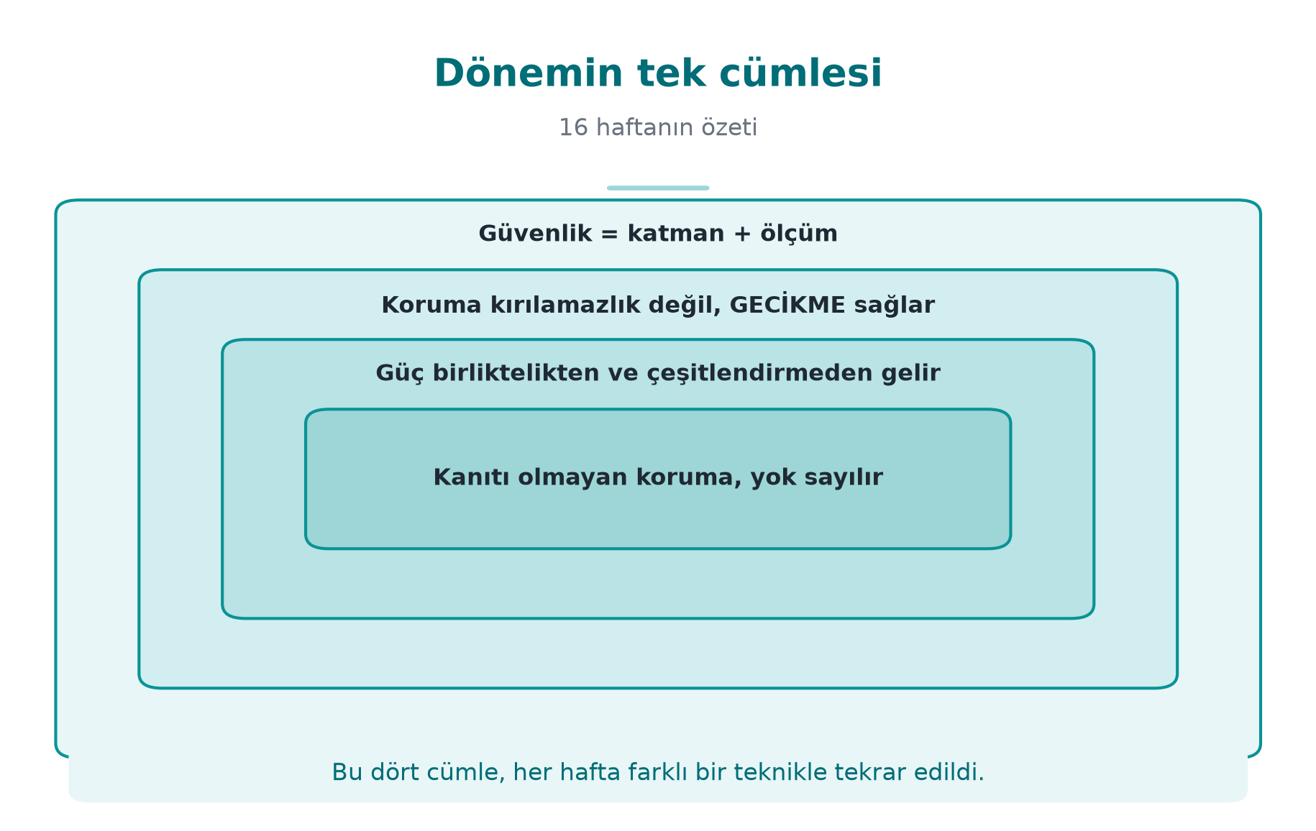
CEN429 Güvenli Programlama · Hafta 16
Dönemin tek cümlesi — şema
RTEÜ Bilgisayar Mühendisliği · 2026-2027 Güz
11

Slide 12
CEN429 Güvenli Programlama · Hafta 16
Ek · Hafta hafta konu haritası (9–14)
RTEÜ Bilgisayar Mühendisliği · 2026-2027 Güz
12
Notes:
Quiz-2 kapsamı 9-14. hafta. Artık 9, 11, 14. haftalar yayımlandı; örnek soruları eklendi.

Slide 13
CEN429 Güvenli Programlama · Hafta 16
9. hafta · anahtar noktalar
• Gizleme: kırılamazlık değil maliyet.
• Kurallar: opak yüklem, düzleştirme, sahte/ölü, veri kodlama.
• Ölçme: güç, dayanıklılık, gizlilik, maliyet.
• Çeşitlendirme.
RTEÜ Bilgisayar Mühendisliği · 2026-2027 Güz
13

Slide 14
CEN429 Güvenli Programlama · Hafta 16
10. hafta · anahtar noktalar
• Güvenlik düzeyi; en zayıf halka.
• Kip ve dolgu; dolgu kâhini → AEAD.
• HMAC, encrypt-then-MAC, replay.
• OAEP/PSS, Ed25519/X25519; PKI, X.509, CRL/OCSP.
RTEÜ Bilgisayar Mühendisliği · 2026-2027 Güz
14

Slide 15
CEN429 Güvenli Programlama · Hafta 16
11. hafta · anahtar noktalar
• Kara/gri/beyaz kutu.
• Tablo tabanlı WBC; iç/dış kodlama.
• "Hepsi kırıldı" → WBC bir katman.
• Anahtar yenileme + cihaz bağlama + sunucu.
RTEÜ Bilgisayar Mühendisliği · 2026-2027 Güz
15

Slide 16
CEN429 Güvenli Programlama · Hafta 16
12. hafta · anahtar noktalar
• 13 adım değerlendirme.
• Saldırı potansiyeli + CVSS.
• Sızma testi planı; test kartı.
• Etki analizi vs delta.
RTEÜ Bilgisayar Mühendisliği · 2026-2027 Güz
16

Slide 17
CEN429 Güvenli Programlama · Hafta 16
13. hafta · anahtar noktalar
• İyi gereksinim; izlenebilirlik.
• Uyum matrisi; devredilenler.
• CC (TOE/ST/PP/SFR/SAR/EAL); FIPS 140-3.
• ETSI/EMVCo/PCI/MASVS.
RTEÜ Bilgisayar Mühendisliği · 2026-2027 Güz
17

Slide 18
CEN429 Güvenli Programlama · Hafta 16
14. hafta · anahtar noktalar
• Kaynaktan kaynağa (Tigress).
• Dönüşüm hattı; tohumla çeşitlendirme.
• Maliyet + dayanıklılık ölçümü.
• Derleme hattı (S15).
RTEÜ Bilgisayar Mühendisliği · 2026-2027 Güz
18

Slide 19
CEN429 Güvenli Programlama · Hafta 16
Sık karıştırılanlar
A | B | Fark
CBC | GCM | Dolgu / AEAD
OAEP | PSS | Şifre / imza
Ed25519 | X25519 | İmza / anahtar
EAL | Saldırı potansiyeli | Derinlik / saldırgan kaynağı
Karşılandı | Devredildi | Ürün / başka taraf
Etki analizi | Delta | Belgeler / yalnız değişeni değerlendirir
RTEÜ Bilgisayar Mühendisliği · 2026-2027 Güz
19

Slide 20
CEN429 Güvenli Programlama · Hafta 16
Ek · Çözümlü pratik (9, 11, 14)
RTEÜ Bilgisayar Mühendisliği · 2026-2027 Güz
20

Slide 21
CEN429 Güvenli Programlama · Hafta 16
Soru · 9. hafta
Sahte işlem ile ölü dal farkı?
Cevap: Sahte işlem çalışır ama sonucu değiştirmez; ölü dal opak yüklemle hiç çalışmaz. İkisi de gerçek mantığı gizler.
RTEÜ Bilgisayar Mühendisliği · 2026-2027 Güz
21

Slide 22
CEN429 Güvenli Programlama · Hafta 16
Soru · 9. hafta
Gizlemeyi ölçen dört boyut? Hangileri ödünleşir?
Cevap: Güç, dayanıklılık, gizlilik, maliyet. Güç/dayanıklılık artarken maliyet artar, gizlilik azalır.
RTEÜ Bilgisayar Mühendisliği · 2026-2027 Güz
22

Slide 23
CEN429 Güvenli Programlama · Hafta 16
Soru · 11. hafta
"Yayımlanmış saf-yazılım WBC'lerin hepsi kırıldı" kararınızı nasıl etkiler?
Cevap: WBC tek başına anahtar güvencesi sayılamaz; yenileme + cihaz bağlama + sunucu denetimi + gizleme ile; mümkünse donanıma taşı.
RTEÜ Bilgisayar Mühendisliği · 2026-2027 Güz
23

Slide 24
CEN429 Güvenli Programlama · Hafta 16
Soru · 11. hafta
DCA hangi donanım saldırısına benzer?
Cevap: DPA'ya (güç analizi); yazılım izlerine istatistik uygular, iç kodlamayı çoğu zaman aşar.
RTEÜ Bilgisayar Mühendisliği · 2026-2027 Güz
24

Slide 25
CEN429 Güvenli Programlama · Hafta 16
Soru · 14. hafta
Bir dönüşüm hattından sonra mutlaka yapılacak iki şey?
Cevap: Birim testleri (davranış korunmuş mu?) ve boyut/hız ölçümü (maliyet).
RTEÜ Bilgisayar Mühendisliği · 2026-2027 Güz
25

Slide 26
CEN429 Güvenli Programlama · Hafta 16
Soru · 14. hafta
Tohum (`--Seed`) ne sağlar?
Cevap: Çeşitlendirme; aynı dönüşümler farklı tohumla farklı ikili üretir, bir kopyaya yazılan saldırı diğerinde çalışmaz.
RTEÜ Bilgisayar Mühendisliği · 2026-2027 Güz
26

Slide 27
CEN429 Güvenli Programlama · Hafta 16
Soru · 10. hafta
Zincir doğrulamanın dört sorusu?
Cevap: İmza geçerli mi, güvenilir köke ulaşıyor mu, süre dolmamış mı, ad (SAN) eşleşiyor mu.
RTEÜ Bilgisayar Mühendisliği · 2026-2027 Güz
27

Slide 28
CEN429 Güvenli Programlama · Hafta 16
Soru · 12–13. hafta
"EAL4+ her zaman daha güvenli" doğru mu?
Cevap: Hayır; EAL derinliktir, güvenlik ST'deki tehdit ve amaçlara bağlı.
RTEÜ Bilgisayar Mühendisliği · 2026-2027 Güz
28

Slide 29
CEN429 Güvenli Programlama · Hafta 16
Örnek · çoktan seçmeli
Whitebox kriptografide dış kodlamanın (F,G) sınırı nedir?
A) Çok yavaş B) Standart AES değil ✓ C) Tablo küçük D) Anahtar açık
RTEÜ Bilgisayar Mühendisliği · 2026-2027 Güz
29

Slide 30
CEN429 Güvenli Programlama · Hafta 16
Çalışma planı
• 9, 11, 14. hafta sayfalarındaki çözümlü sınamaları yap.
• 10. haftanın OpenSSL adımlarını tekrar et.
• 13. haftanın uyum matrisi etkinliğini kendin doldur.
RTEÜ Bilgisayar Mühendisliği · 2026-2027 Güz
30

Slide 31
CEN429 Güvenli Programlama · Hafta 16
Son söz (Quiz-2 hazırlık)
Koruma = gecikme; güç katmandan ve ölçümden. Ezber değil, gerekçe ölçülür.
İyi şanslar.
RTEÜ Bilgisayar Mühendisliği · 2026-2027 Güz
31

